Slide 1
Физика и астрофизика - от фундаментальных констант до гамма-всплесков и космологии
Санкт- Петербург 18-19 ноября 2024 г.
М.И.Кислицкий
ПОПУТНЫЕ КОСМИЧЕСКИЕ ЭКСПЕРИМЕНТЫ НА СЕРИЙНЫХ КОСМИЧЕСКИХ АППРАТАХ – ОПЫТ И СОВРЕМЕННОЕ СОСТОЯНИЕ.
ИСТОРИЯ ПРОЕКТА «КОНУС-А»
E-mail : mksl21@mail.ru
БГТУ «ВОЕНМЕХ» им. Д.Ф.Устинова
Санкт-Петербург

Slide 2
Физика и астрофизика - от фундаментальных констант до гамма-всплесков и космологии
Санкт- Петербург 18-19 ноября 2024 г.
Физика и астрофизика - от фундаментальных констант до гамма-всплесков и космологии
Санкт- Петербург 18-19 ноября 2024 г.
Дополнительное использование космических средств:
дооснащение штатных (серийных) космических аппаратов (КА) дополнительной целевой аппаратурой (ДЦА) и генерация дополнительного выходного эффекта.
Функционирование ДЦА обеспечивается за счет имеющихся у КА и других составных частей космического комплекса (КК) избытков технических ресурсов .
● Практика космической деятельности демонстрирует повсеместное наличие у существующих космических средств неиспользуемых избытков технических ресурсов. Их возникновение обусловлено рядом объективных причин. Поэтому область возможного применения способа дополнительного использования КК широка.
● При дополнительном использовании госбюджетных КК не взимается плата за выведение госбюджетной ДЦА на орбиту и использование ею избыточных ресурсов КК. Это позволяет многократно снизить стоимость решения целевых задач в космосе.
● Дополнительное использование позволяет получить дополнительный выходной эффект от затрат, которые были ранее понесены при создании используемого штатного КК.

Slide 3
Физика и астрофизика - от фундаментальных констант до гамма-всплесков и космологии
Санкт- Петербург 18-19 ноября 2024 г.
Побудительные мотивы
Необходимые условия реализации
Потребность в увеличении выходного эффекта космической деятельности
ПРО-ТИВО-РЕЧИЕ
Ограниченность средств, выделяемых на космическую деятельность
Наличие эксплуатируемых космических комплексов
Наличие у космических комплексов избыточных технических ресурсов
Потребность в дополнительном выходном эффекте от космических средств при невысоком уровне затрат
ДОПОЛНИТЕЛЬНОЕ ИСПОЛЬЗОВАНИЕ космических комплексов с размещением на космических аппаратах ДЦА и обеспечением ее функционирования за счет использования избытков технических ресурсов КА и других составных частей КК
Принципы: приоритетности, конфиденциальности, экономичности
Концептуальная схема дополнительного использования космических комплексов
Отсутствие затрат на выведение дополнительной целевой аппаратуры на орбиту и на использование ресурсов космического аппарата и космического комплекса
Результаты дополнительного использования космических комплексов
Получение дополнительного выходного эффекта от применения космических комплексов
Экономия средств на получение дополнительного выходного эффекта в сравнении с вариантом создания специализированного космического комплекса аналогичного назначения
Функционирование КК дополнительного использования с сохранением заданного уровня решения основной целевой задачи

Slide 4
Физика и астрофизика - от фундаментальных констант до гамма-всплесков и космологии
Санкт- Петербург 18-19 ноября 2024 г.
Проблемы реализации дополнительного использования действующих космических комплексов
Реализованы на практике следующие проекты
дополнительного использования действующих
космических комплексов:
● «Зенит – Наука» 1970-1980-е г.г., ЦСКБ
● “Конус – А», 1990- 2000-е г.г., КБ “Арсенал”
им. М.В.Фрунзе
Разнообразное системное влияние ДЦА на функционирование КА и других составных частей КК и отсутствие в научно-технической литературе методик количественной оценки этого влияния
Отсутствие в научно-технической литературе системного описания процесса дополнитель
ного использова
ния КК
Отсутствие в научно-технической литературе методик оценки стоимости решения целевой задачи при дополнитель
ном использова
нии КК и достигаемой при этом экономии средств

Slide 5
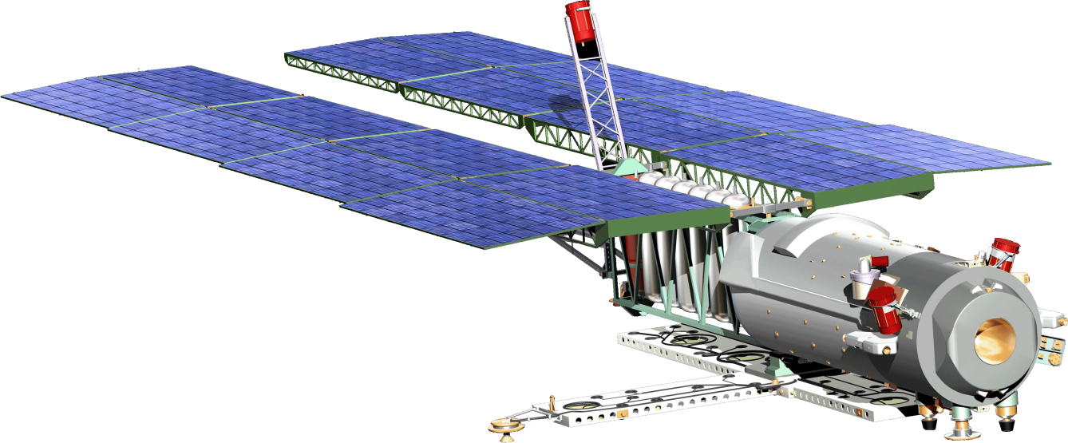
Физика и астрофизика - от фундаментальных констант до гамма-всплесков и космологии
Санкт- Петербург 18-19 ноября 2024 г.
Опытно-конструкторская работа «Конус-А»
Исследование всплесков космического гамма-излучения на низкоорбитальных космических аппаратах
● Выполнялась с 1993 г. по 2008 г. в рамках Федеральной космической программы РФ
● Постановщик задачи и разработчик научной аппаратуры – Физико-технический институт им. А.Ф.Иоффе РАН. Научный руководитель – член-корреспондент РАН Е.П.Мазец
● Головной исполнитель - Конструкторское бюро «Арсенал им. М.В.Фрунзе (ГК «Роскосмос»)
● На орбитах функционировали три космических аппарата, запущенные в 1995, 1997 и 2006 гг.
Все космические аппараты в полном объеме решили возложенные на них задачи, как основные так и дополнительные
. Получена ценная научная информация. Совместная работа аппаратуры типа «Конус» на этих КА и на КА Wind, разнесенных на 1,5 млн. км, обеспечила повышение точности определения направления на источник гамма-всплеска.
● Масса научной аппаратуры – 80 кг
Масса дополнительной полезной нагрузки в целом – 130 кг
.
Результаты выполнения проекта «Конус-А» убедительно
подтвердили перспективность проведения попутных
экспериментов на борту серийных космических аппаратов

